Slide 1

康养中心信息化管理系统的设计与实现
答辩人：刘铠
指导老师：石锐
时间：2025.5.21

Slide 2

目 录
01
04
系统功能模块设计与实现
07
总结与展望
研究背景与意义
02
系统需求分析
05
智能服务模块设计与实现
03
系统技术架构
06
系统测试
CONTENTS

Slide 3
研究背景与意义

Slide 4
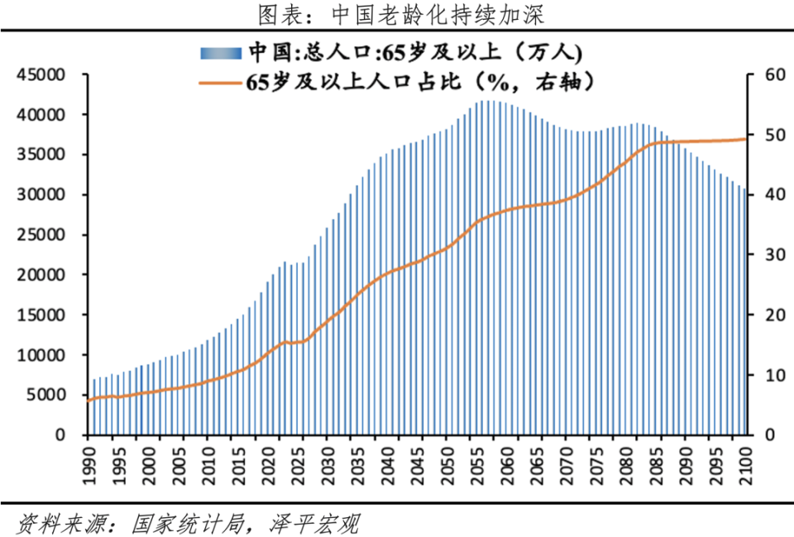
研究背景
我国65岁以上老年人口占比已达15.4%，预计2070年将达41.3%。同时老年人慢性病高发，86%以上患至少一种慢性病，65%以上存在多病共存现象，传统养老服务模式面临诸多挑战。
国家《智慧健康养老产业发展行动计划（2021- 2025年）》明确提出构建全周期智慧健康养老服务系统，要求通过物联网、人工智能等技术实现健康数据动态监测与康复资源精准调度，为本课题提供了政策依据。

Slide 5
研究意义
三个问题：
1、数据孤岛
2、服务个性化程度低
3、智能化程度低
系统方案：
1、整合多源数据如客户健康档案、护理计划等。
2、提供个性化膳食推荐，患病风险预测（代谢综合征，MetS）
3、结合大语言模型（LLM）提供建议

Slide 6
系统需求分析

Slide 7
用户角色需求
客户需求
客户希望系统能够提供便捷的个人信息查询与修改功能，包括查看自己的健康档案、护理计划、膳食计划等，同时能够方便地进行服务预约和接收相关通知提醒。
员工需求
员工需要通过系统高效管理客户信息、制定和调整护理计划、记录健康数据、安排膳食计划以及查看个人排班记录等，以提高工作效率和服务质量。
管理员需求
管理员除拥有最高权限外还需关注系统的整体运行情况，需要对用户进行管理，包括添加、删除用户，激活或禁用账号，以及查看各类报表数据，以便对康养中心的业务进行宏观把控。

Slide 8
功能模块需求
核心功能模块
系统设计了客户信息管理、护理计划管理、健康档案管理、膳食计划管理、排班管理、预约服务管理和通知提醒等七大核心功能模块，以满足康养机构的业务需求。
辅助功能模块
除了核心功能模块，还包括登录注册、用户管理、个人信息管理、报表展示等辅助功能模块，为系统的正常运行提供支持，确保用户能够顺利使用系统并获取所需信息。
非功能需求
系统在性能方面要求响应时间短、并发用户数多、吞吐量高；在安全性方面，采用基于角色的访问控制、密码加密存储等措施，保障用户数据安全。

Slide 9
系统技术架构

Slide 10
系统技术架构
01
02
03
B/S架构优势
前后端分离模式
数据存储策略
系统采用B/S架构，具有跨平台性强、维护成本低、部署便捷等优势，用户通过浏览器即可访问系统，无需安装额外的客户端软件，降低了使用门槛。
前后端分离模式使得前端展示层与后端业务逻辑层解耦，提高了系统的可维护性和扩展性，便于团队协作开发，同时也使得前端界面更加灵活，能够快速响应用户需求的变化。
系统采用MySQL作为关系型数据库，用于存储结构化数据，如用户信息、健康档案等；同时结合Redis缓存技术，对高频访问数据进行缓存，提高系统性能，减轻数据库压力。

Slide 11
系统技术架构
相关技术选型
前端技术栈
后端技术栈
前端采用Vue 3框架，结合Element Plus组件库，实现响应式、组件化的开发模式，能够构建出简洁、易用且美观的用户界面，提升用户体验；使用Vite作为构建工具，提高开发效率；通过Vuex 4进行数据状态管理，Vue Router 4实现页面路由管理。
后端基于Django框架，利用其ORM功能简化数据库操作，提高开发效率；通过Django REST Framework实现API接口的快速开发，并支持基于Token的认证机制，保障数据传输安全；集成Celery任务队列，处理定时任务，如预约提醒等。

Slide 12
系统功能模块设计与实现

Slide 13
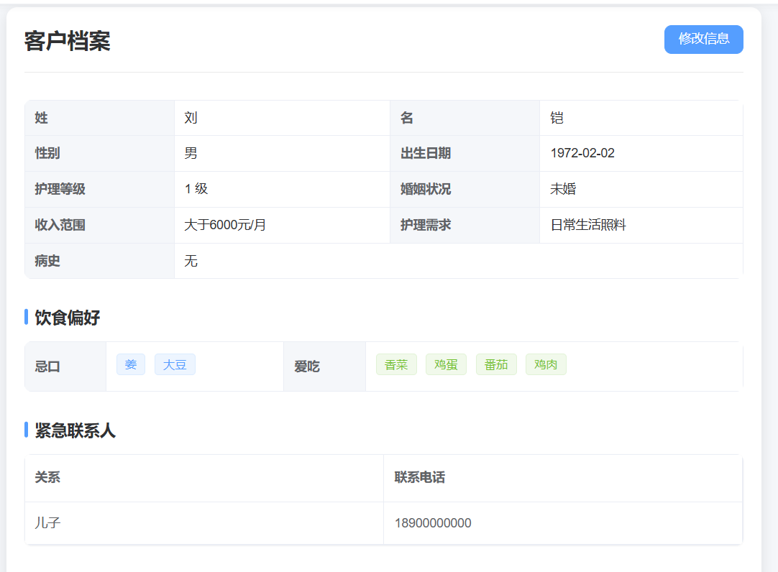
客户信息管理模块
客户档案示例图

Slide 14
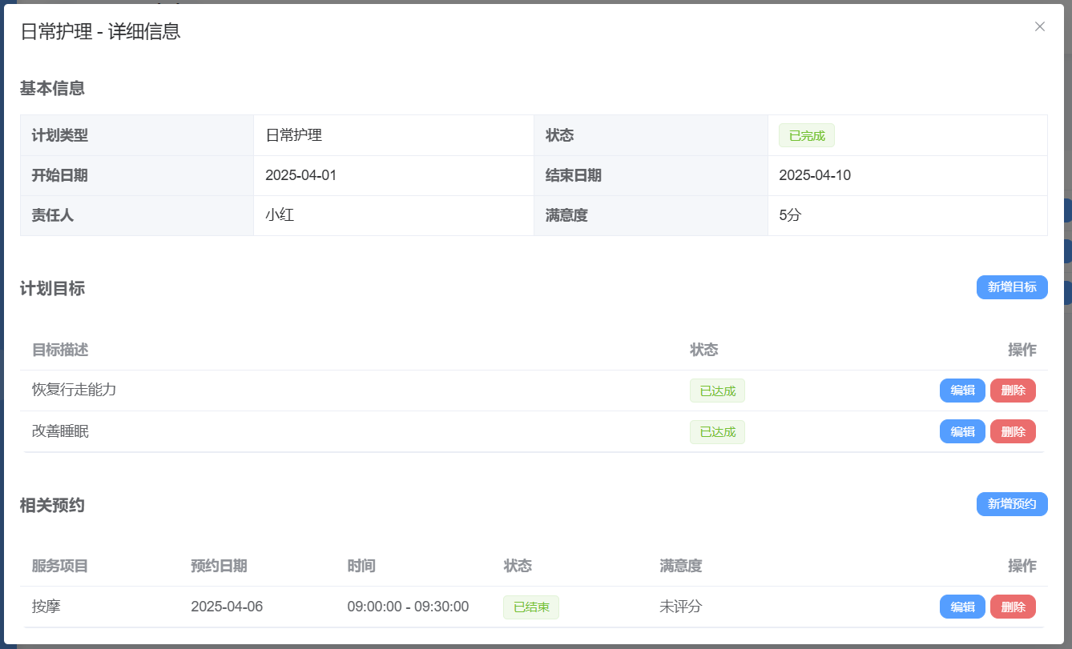
护理计划管理模块
护理计划示例图

Slide 15
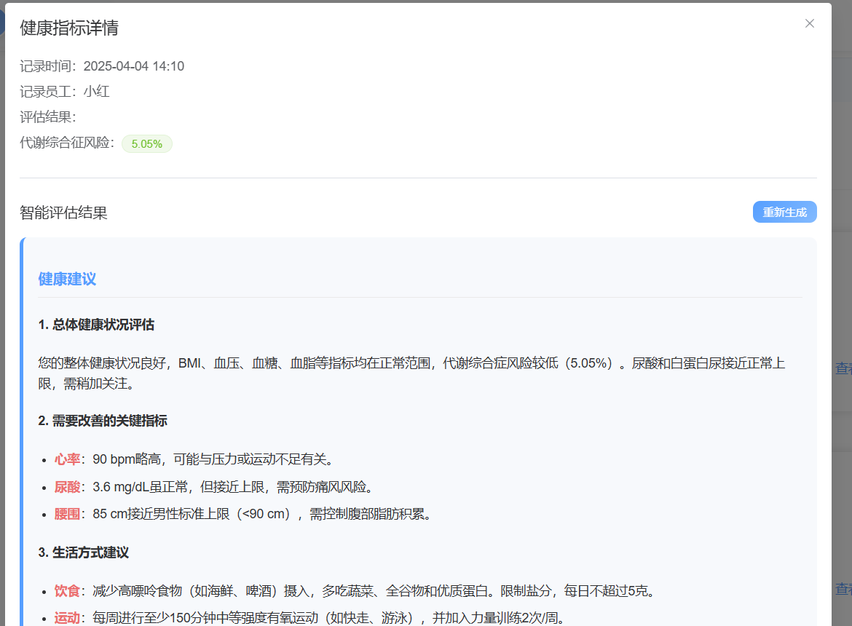
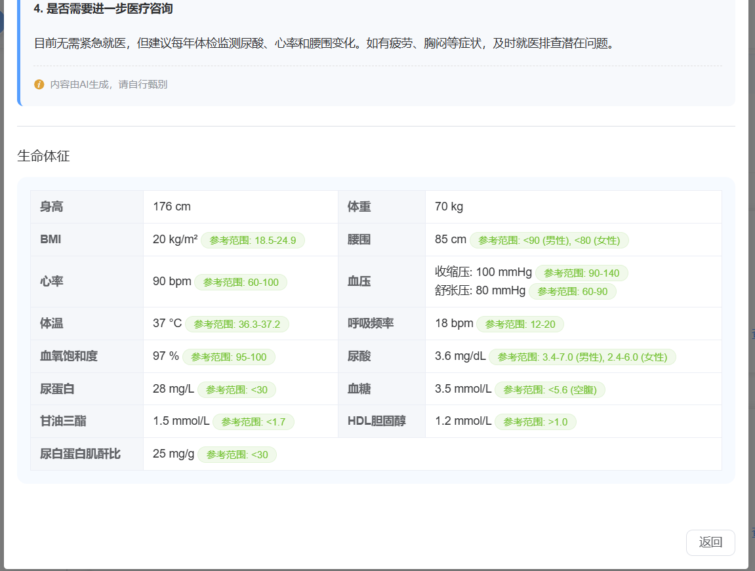
健康档案管理模块
健康档案示例图 — 其一
健康档案示例图 — 其二

Slide 16
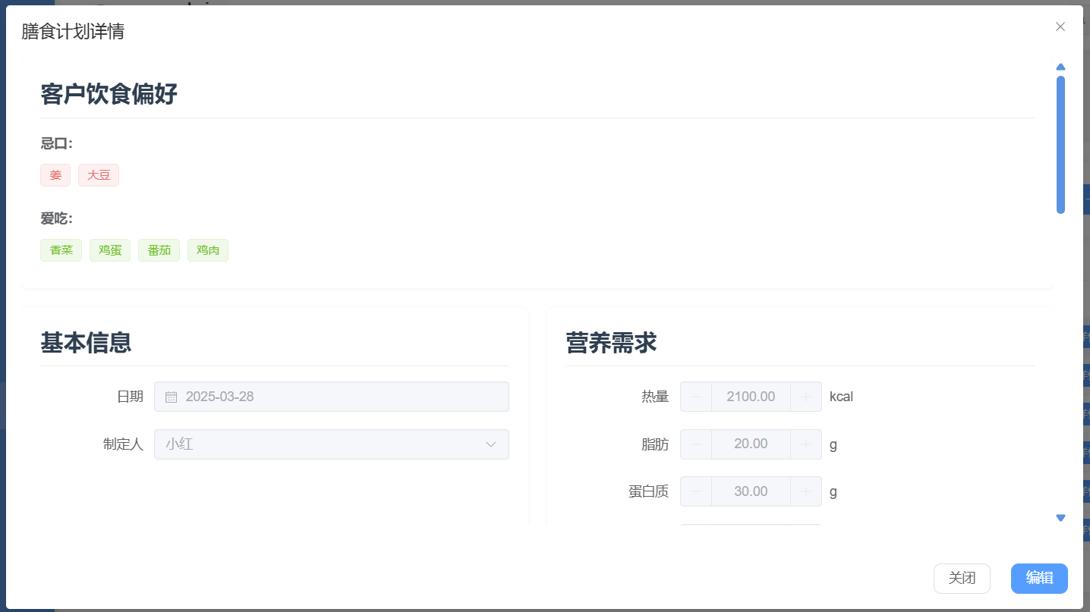
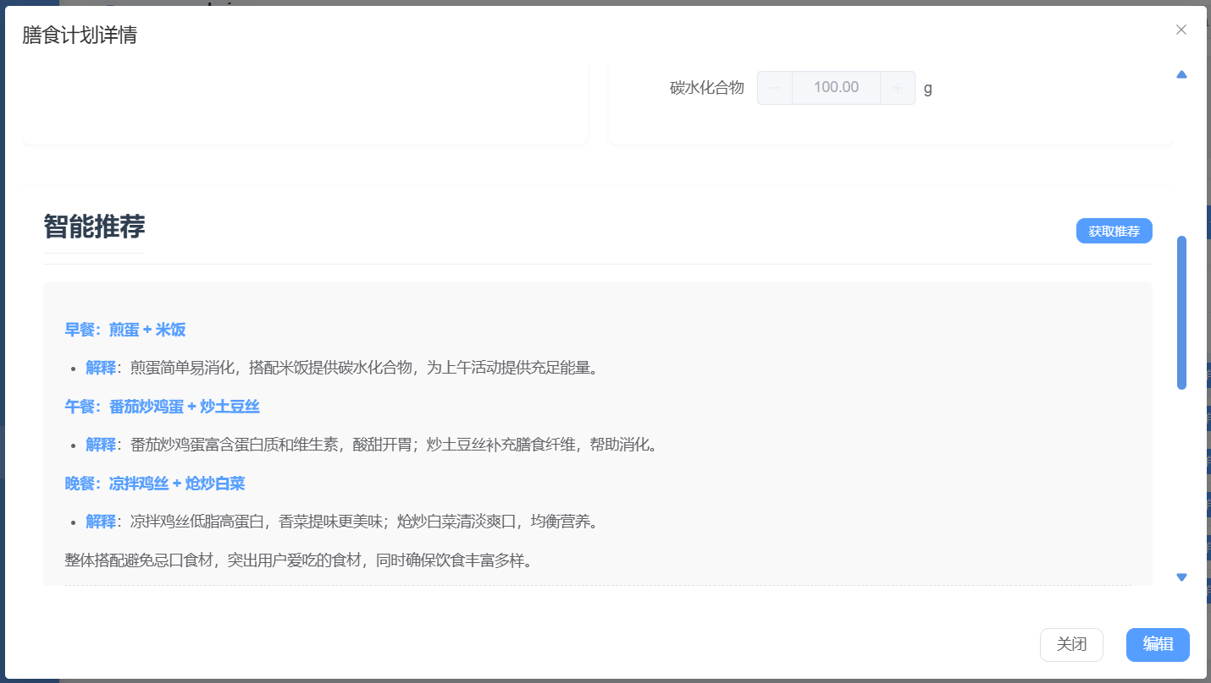
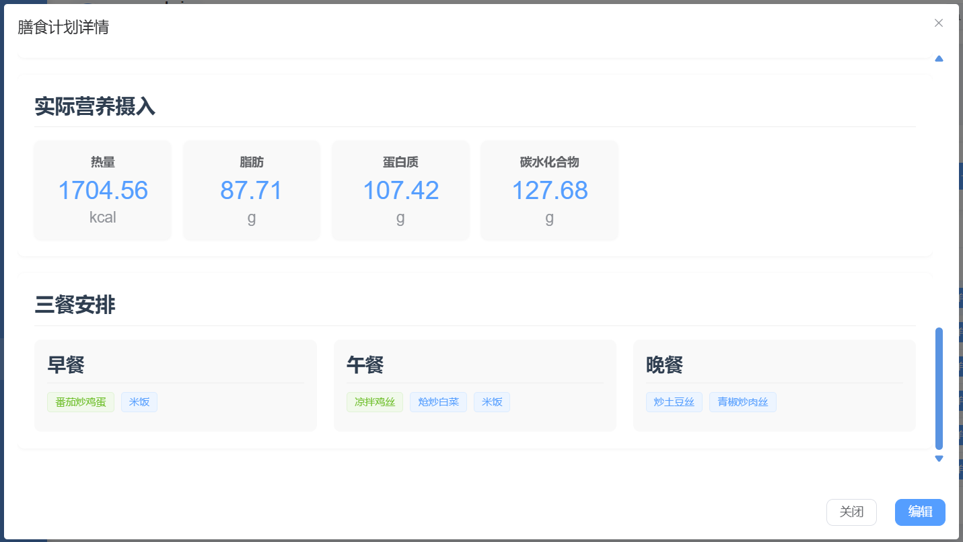
膳食计划管理模块——膳食计划

Slide 17
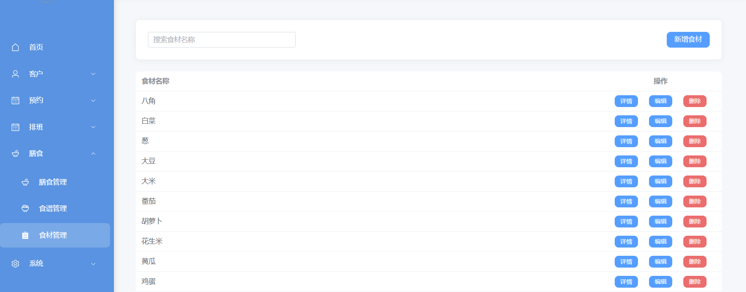
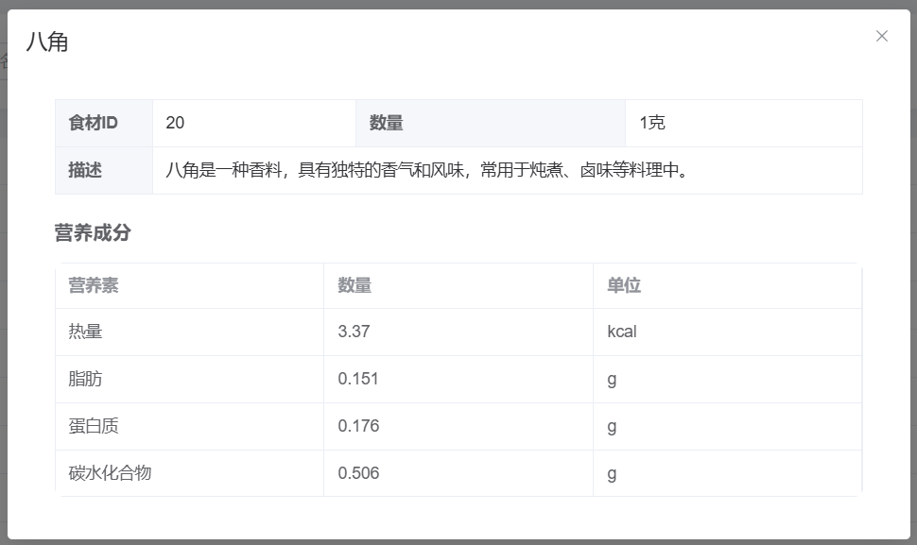
膳食计划管理模块——食材库
食材列表
食材详情

Slide 18
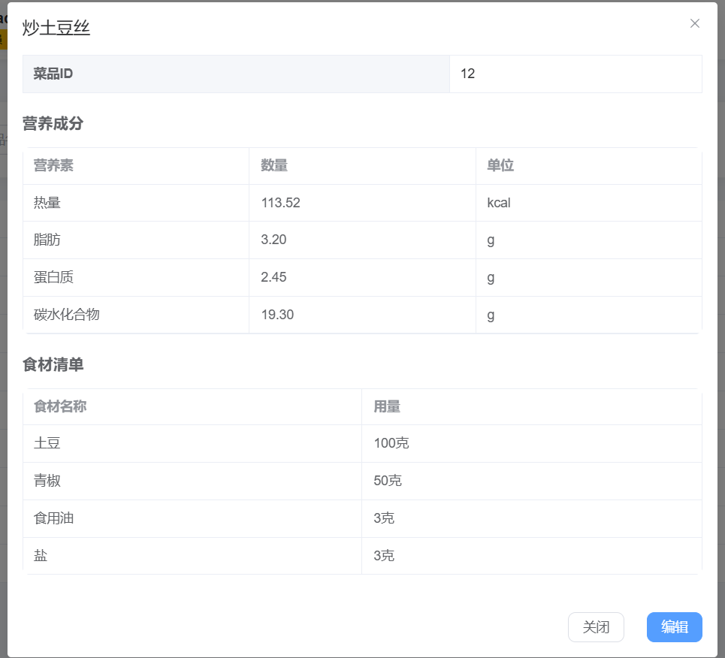
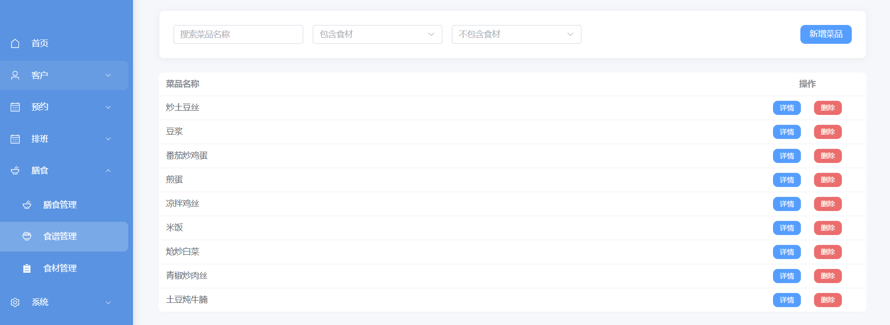
膳食计划管理模块——食谱库
食谱列表
食谱详情

Slide 19
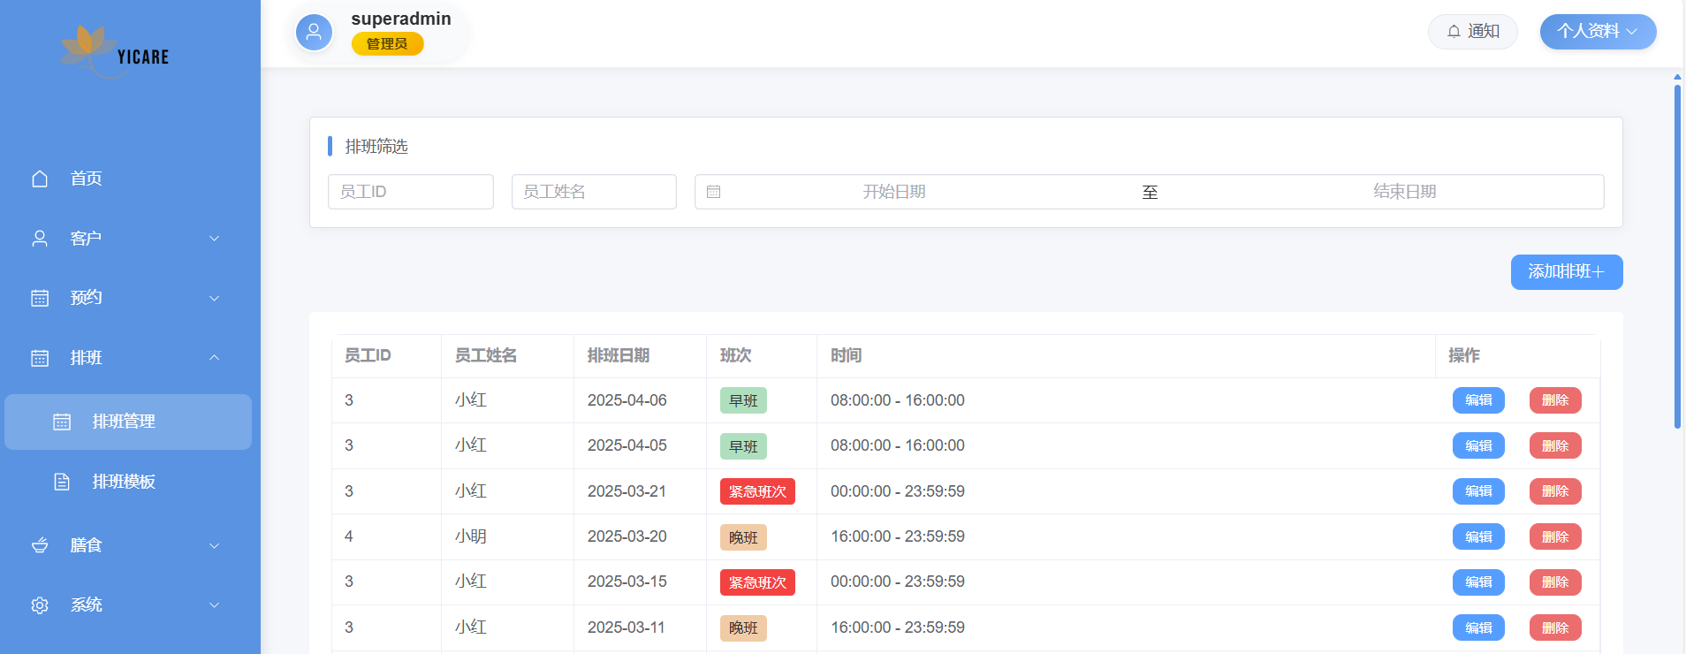
排班管理模块——排班记录
排班列表

Slide 20
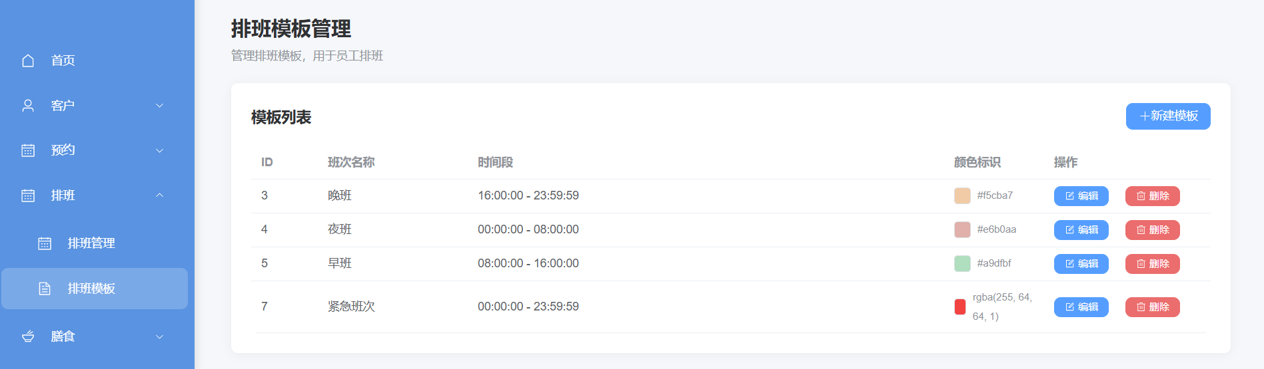
排班管理模块——排班模板
排班模板

Slide 21
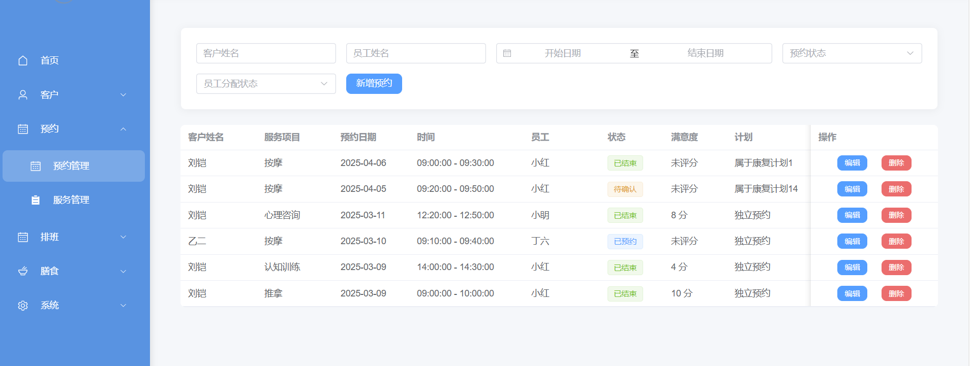
预约服务管理模块——预约
预约列表

Slide 22
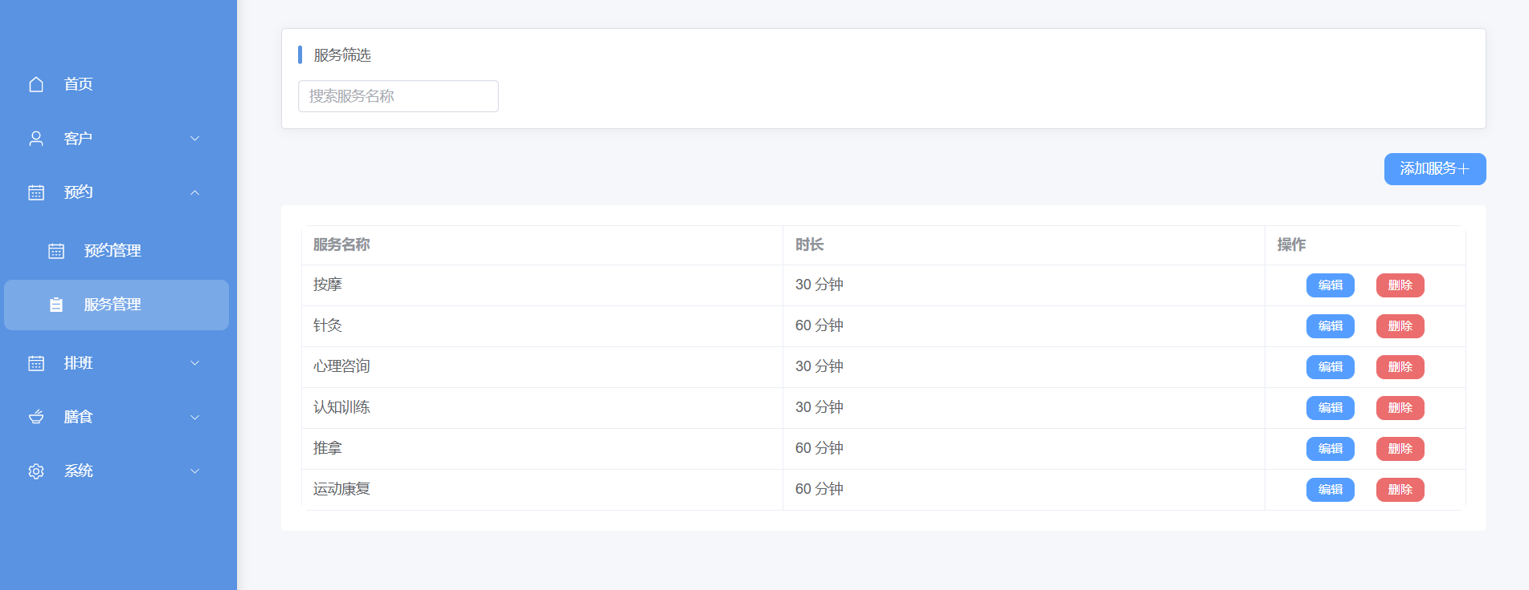
预约服务管理模块——服务
服务列表

Slide 23
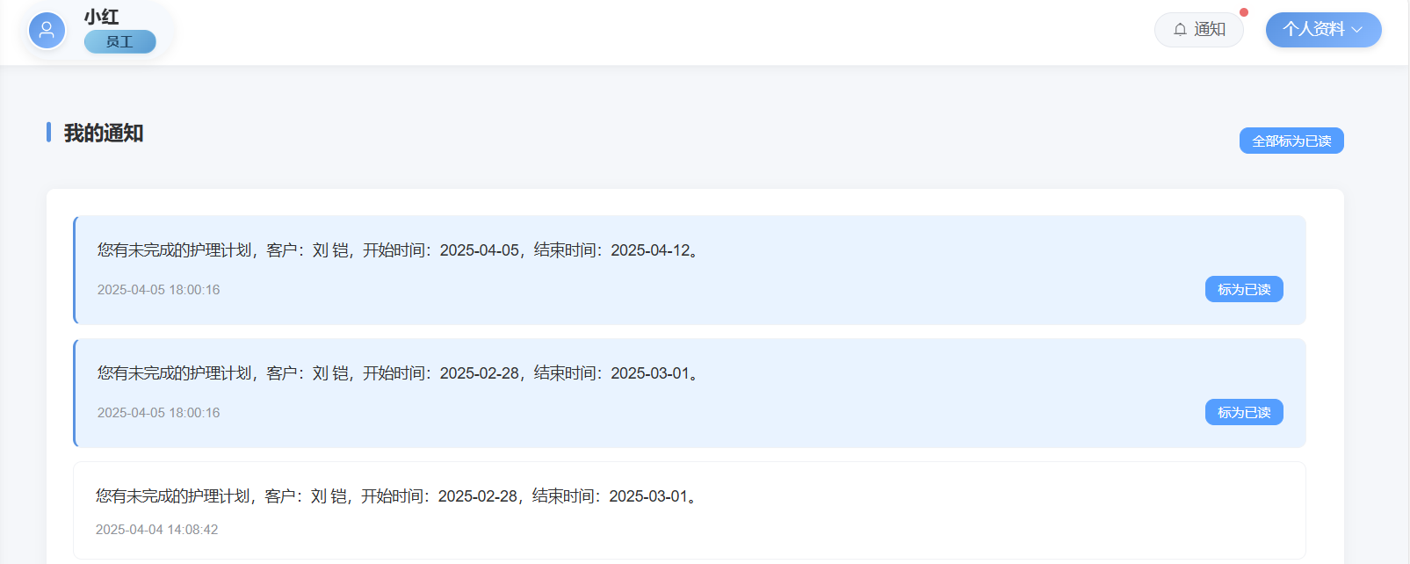
通知提醒模块
某员工通知示例图

Slide 24
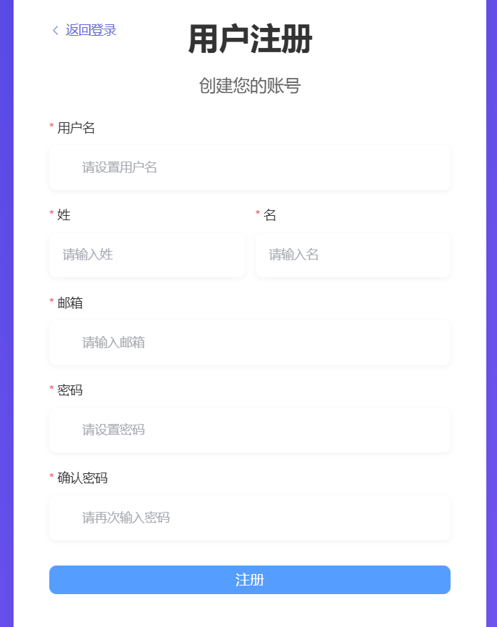
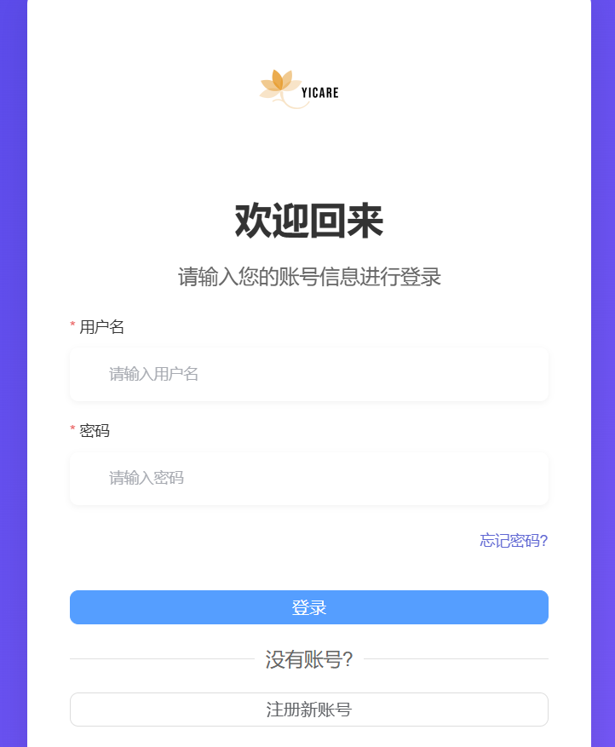
其它功能模块——登录
登录
注册

Slide 25
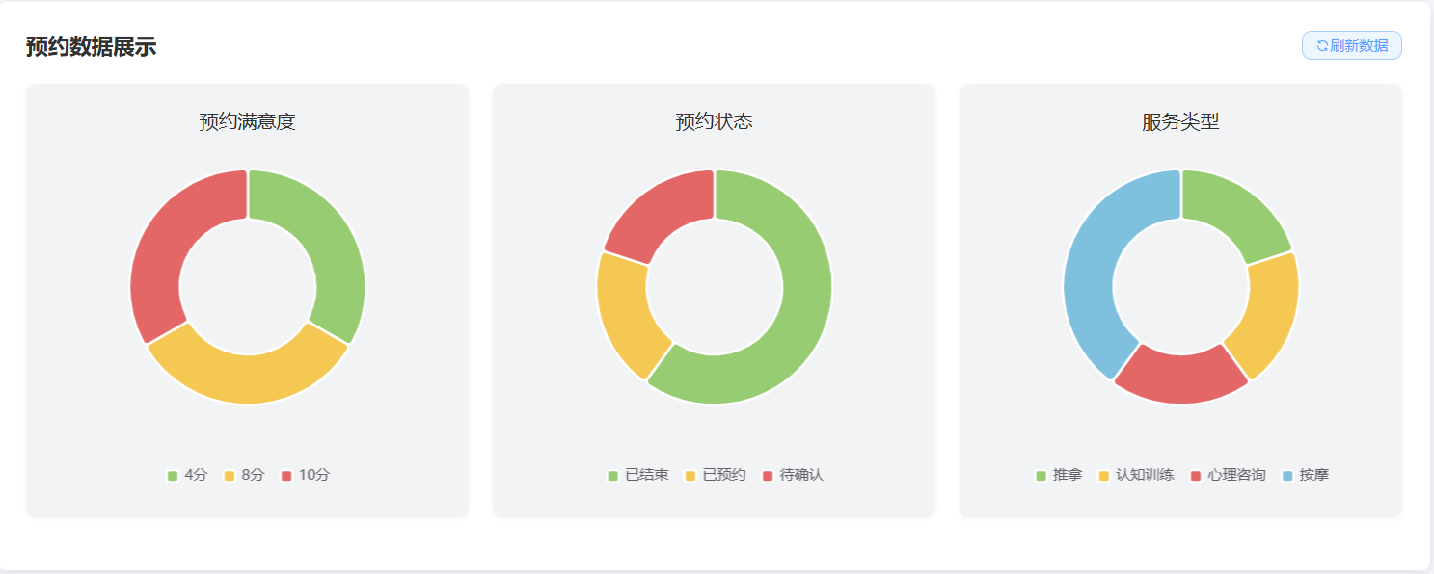
其它功能模块——首页报表
预约数据

Slide 26
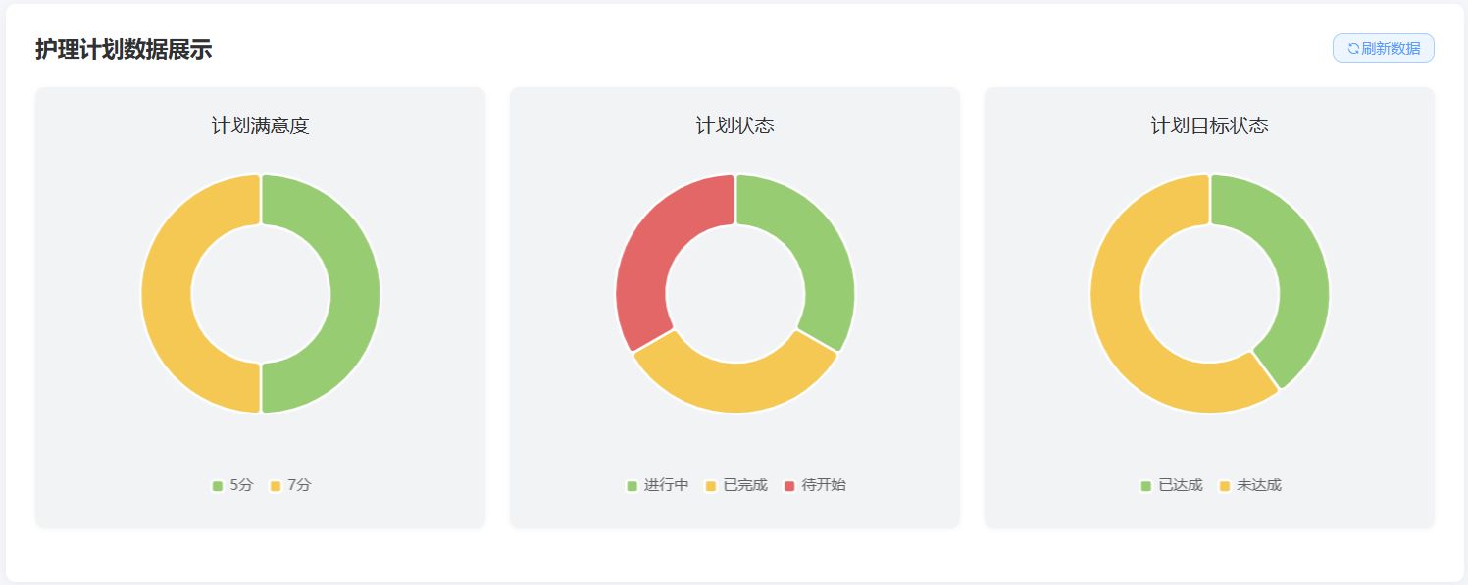
其它功能模块——首页报表
护理计划数据

Slide 27
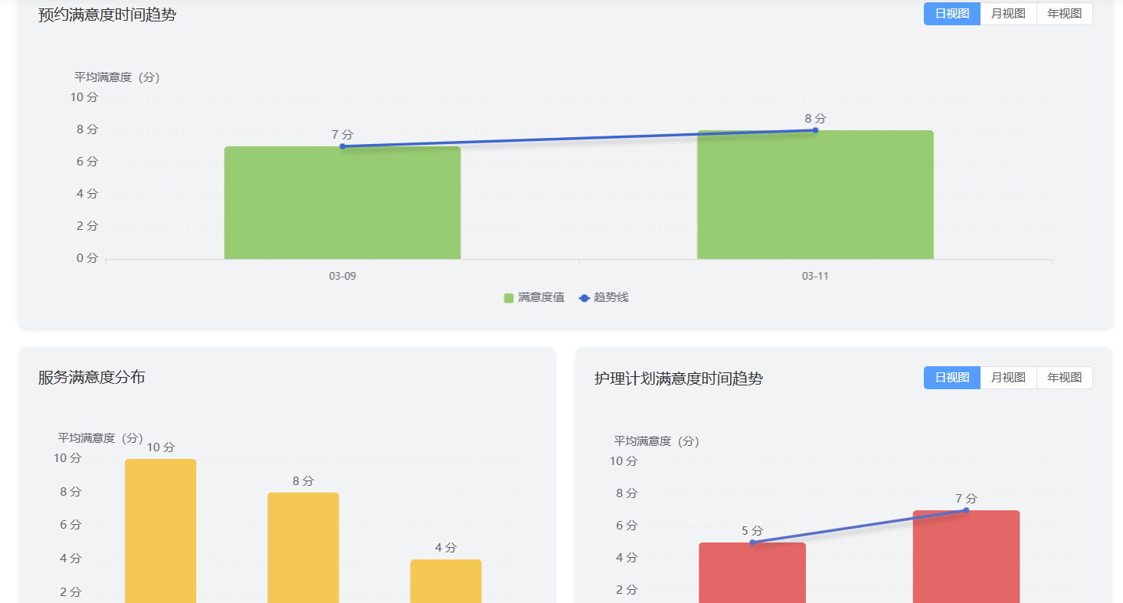
其它功能模块——首页报表
满意度相关图表

Slide 28
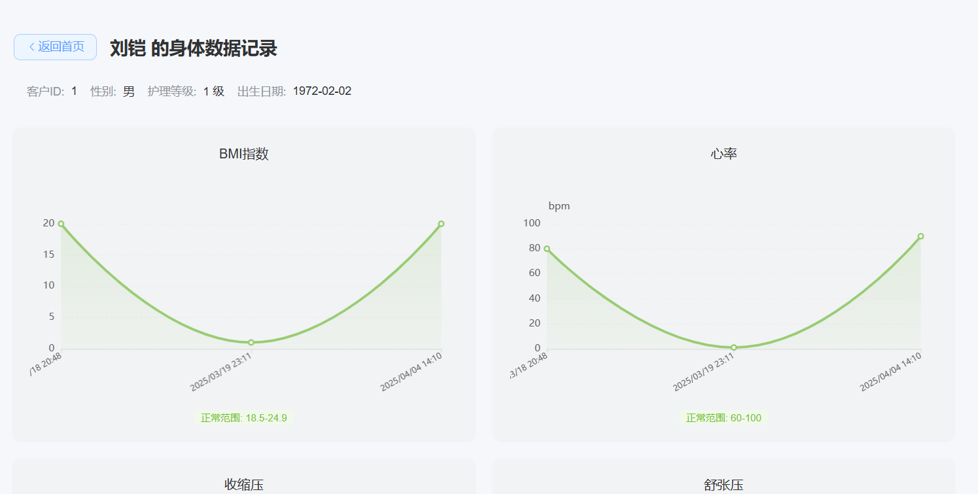
其它功能模块——首页报表
身体指标相关图表

Slide 29
智能服务模块设计与实现

Slide 30
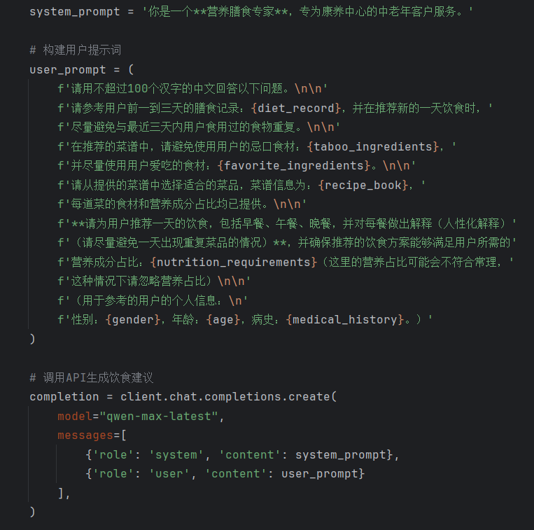
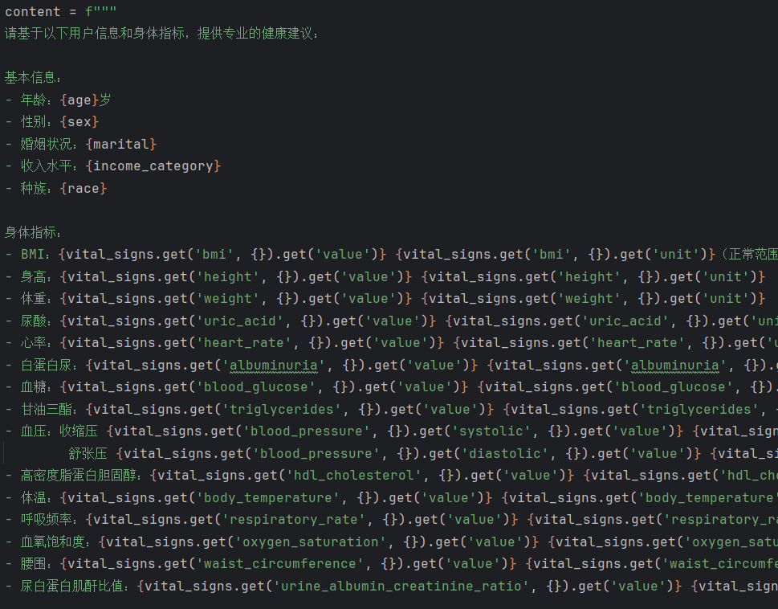
大语言模型应用
健康建议提示词
膳食推荐提示词

Slide 31
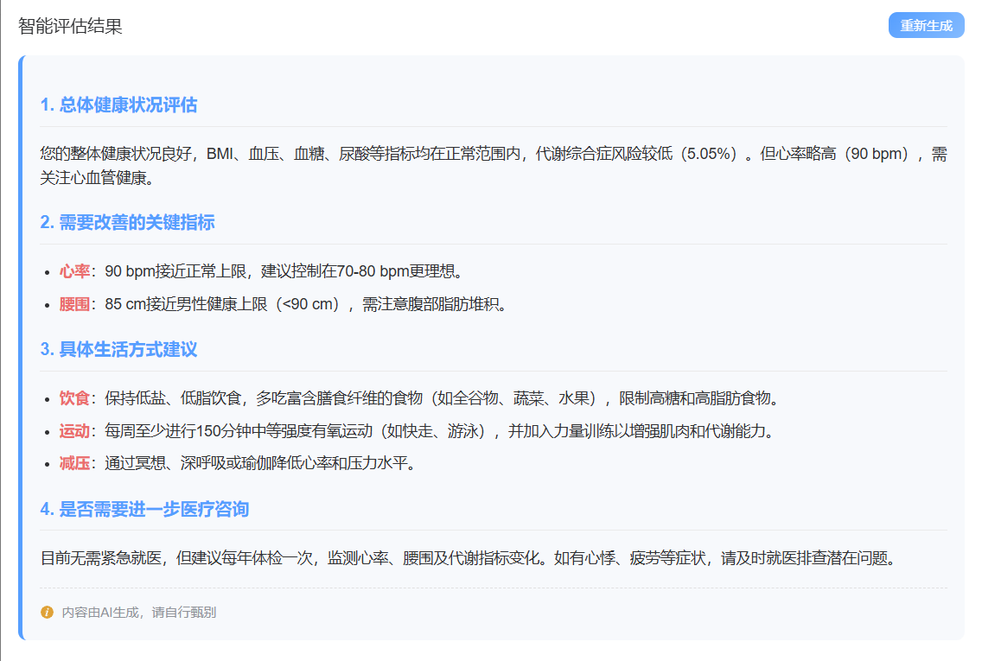
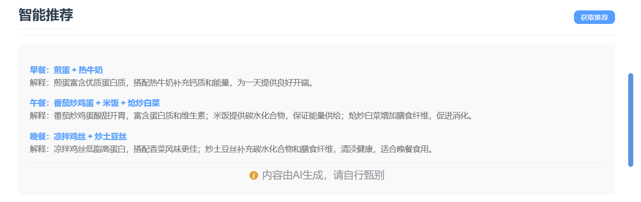
大语言模型应用
膳食推荐示例
健康建议示例

Slide 32
代谢综合征预测模型
数据集与预处理
特征工程与选择
使用Kaggle的代谢综合征数据集进行模型训练，该数据集包含2401个样本，涵盖人口统计学特征和临床指标。对数据进行预处理，包括缺失值填充、特征离散化、标签编码等操作，为模型训练提供高质量的数据基础。
基于现有特征创建复合特征，如腰围与BMI的比率、血糖与HDL- C的比率等，以增强模型对复杂生物模式的识别能力。通过随机森林算法评估特征重要性，选择10个关键特征进行建模，提高模型的可解释性和预测性能。
模型训练与优化
模型部署与应用
比较多种机器学习模型，最终选择梯度提升模型作为基础预测模型，并采用网格搜索结合交叉验证的方法对其超参数进行优化，使模型在测试集上达到86.90%的准确率，为临床筛查和健康管理提供有力支持。
将优化后的梯度提升模型部署在健康档案模块中，当管理员或员工更新客户健康档案后，系统自动调用模型预测客户患代谢综合征的概率，并将结果填入健康档案，为医护人员提供决策参考，实现疾病的早期预警和干预。

Slide 33
系统测试

Slide 34
系统测试
性能测试
功能测试
根据中型康养中心的规模，估算系统注册用户总数为250名，其中包括50名员工和200名客户。在业务高峰时段，预计有20%的注册用户同时在线，即50个并发用户，因此负载测试以50并发用户为基础进行设计。
根据系统需求分析，设计多模块交互的测试用例，涵盖排班模块与预约模块、预约模块、食材管理与食谱管理、食谱管理与膳食管理、客户档案与膳食管理、预约管理与排班模块、首页报表与健康档案等多个场景，全面验证系统核心功能的正确性。
使用Apache JMeter工具模拟50个并发用户在系统正常高峰负载下的表现，测试持续1小时。测试结果显示，系统平均响应时间为7ms，吞吐量约为13个请求每秒，CPU占用率保持在30%左右，内存使用率在72%左右且无明显波动，各项性能指标均符合预期要求。
所有测试用例均顺利通过，系统在用户登录、信息查询、数据添加、修改、删除等操作上表现正常，各功能模块之间的协同工作良好，未发现明显功能缺陷，为系统的稳定性提供了有力保障。
通过逐步增加并发用户数至500个，模拟超出正常负载的场景，观察系统性能变化。测试发现，当并发用户数达到300个时，开始出现请求错误；400个并发用户时，系统性能急剧下降，响应时间快速增长；500个并发用户时，CPU占用率达到87%，系统出现大量错误，无法正常响应。分析认为，性能瓶颈主要在于MySQL连接池耗尽和Django同步处理模型限制，建议通过增加MySQL连接数、启用连接池、优化并发配置及缓存高频查询等措施进行优化，长期可考虑向异步架构演进并引入负载均衡实现水平扩展。

Slide 35
总结与展望

Slide 36
工作总结
系统功能实现
本系统成功整合了康养机构的核心业务管理功能，包括客户信息管理、护理计划、健康档案、膳食计划、排班、预约、通知等七大模块，满足了管理员、员工和客户的不同需求，提高了康养服务的效率和质量。
01
02
系统测试与评估
技术创新与应用
经过系统化的功能测试和性能测试，验证了系统的稳定性和可靠性，为系统的实际应用奠定了基础。测试过程中发现的问题也为后续的系统优化提供了方向。
引入大语言模型和机器学习技术，实现了个性化饮食推荐、健康指标智能评估和代谢综合征预测等智能化服务，提升了康养服务的智能化水平，为健康管理提供了科学依据和决策支持。
03

Slide 37
不足与展望
01
数据来源与模型泛化能力
04
移动端支持
当前代谢综合征预测模型基于公开数据集训练，对于真实康养中心客户数据的适应性和准确性有待进一步验证和优化。未来可收集内部脱敏数据，构建更贴合实际业务场景的预测模型，并拓展至其他老年常见疾病的风险预测。
系统目前仅提供Web端访问，未来可开发移动应用程序，如APP或小程序，满足员工移动办公和客户随时查看信息的需求，提供更便捷的访问体验。
02
智能化服务深度
05
系统性能优化与部署
大语言模型的应用目前主要集中在推荐和解读方面，未来可探索更深层次的集成应用，如结合健康数据生成精细的康复建议、辅助员工完成文档记录和报告撰写、开发智能客服或健康助手等，进一步提升智能化服务水平。
针对性能测试中发现的高并发瓶颈问题，需进一步优化数据库性能、改造异步处理机制、引入专业Web服务器等，同时考虑分布式部署方案，如负载均衡、数据库读写分离等，以支持更大规模的用户群体。
03
物联网设备集成
06
安全性增强
系统目前主要依赖手动录入健康数据，未来可考虑集成智能手环、血压计、血糖仪等可穿戴或家用健康监测设备，实现健康数据的自动实时采集和上传，构建更完善的动态健康监测体系。
考虑到医疗健康数据的敏感性，未来可在数据加密、访问审计、安全防护等方面进行更深入的强化处理，确保用户数据的安全性和隐私性。

Slide 38

恳请老师批评指正
答辩人：刘铠
时间：2025.5.21

